Slide 1

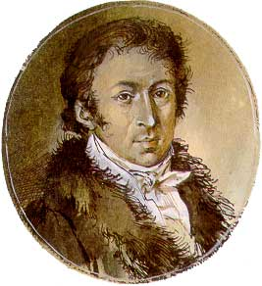
Н.М.КАРАМЗИН – ПИСАТЕЛЬ, историк, патриот
Конкурс: Великие люди России.
Номинация: великие писатели России
Автор презентации: Хачпанова Марина Витальевна, зав.школьной библиотекой МАОУ СОШ № 7 г. Балаково Саратовской области.
2020 год

Slide 2
Обоснование выбора темы
  Личность Н.М. Карамзина для участия в конкурсе «Великий писатель» была выбрана неслучайно. Именно такая фигура, неординарная, многогранно одаренная, заинтересовала нас – учащихся 10 (11) «А» класса МАОУ СОШ № 7 (члены актива школьной библиотеки. и центра патриотического воспитания).
  Н.М.Карамзин – человек широчайшей эрудиции, разносторонних интересов, глубоко любящий свое Отечество, русскую культуру, воспринимаемую им на фоне культуры европейской.
  Многие вопросы, которые волновали Н.М.Карамзина, в частности – взаимоотношения России и Европы, по сей день не утратили своего значения. По сей день страны Запада не оставляют попыток навязать нам свои представления о нашем культурно-историческом наследии, навязывая нам свои морально-нравственные е ценности и пр., «забывая», что наша, русская, российская история старше европейской, а культура – богата самобытностью множества народов, издревле живущих в едином и до селе непобедимом огромном государстве под названием Россия. Мы любим свою Родину и гордимся своей историей, которую мы знаем во многом благодаря Н.М.Карамзину: писателю, реформатору русского языка, мыслителю и историку, великому патриоту нашего Отечества.

Slide 3
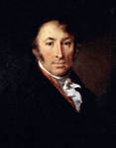

Никола́й Миха́йлович Карамзи́н —писатель (крупней литератор эпохи сентиментализма), историк, журналист, критик, почётный член Петербургской Академии наук.
Создатель «Истории государства Российского» (тома 1—12, 1803—1826) — одного из первых обобщающих трудов по истории России. Редактор «Московского журнала» (1791—1792) и «Вестника Европы» (1802—1803). Карамзин также вошёл в историю как реформатор русского языка.

Slide 4

Карамзины
Карамзин Николай Михайлович родился 12 декабря 1766 г. в селе Михайловка Симбирской губернии в семье помещика. Происходил из крымско-татарского рода, известного с XVI в.
Отец писателя – симбирский помещик среднего достатка, отставной гвардии капитан Михаил Егорович Карамзин, мать – Екатерина Петровна (урождённая Пазухина).
В возрасте 2-х лет Н. М. Карамзин лишился матери.

Slide 5
Родной Симбирск
Детские годы Н. М. Карамзина прошли в родовом имении Знаменское (Карамзино тож). Именно Знаменское оказало огромное влияние на воспитание будущего писателя, привило любовь к родине, к человеку, его мыслям и чувствам как самому ценному, что есть на Земле.
Первоначальное образование получил дома. В Знаменском он познакомился с лучшими образцами европейской классики, с книгами по древней и новой истории, с жизнеописаниями великих людей.
После получения домашнего образования Карамзин учился в частном пансионе Фовеля в Симбирске.

Slide 6
Связь с малой родиной
Творческая жизнь Н. М. Карамзина проходила в Москве и Санкт-Петербурге, однако воспоминания о Симбирском крае, любовь к отчизне пропитывали всё его творчество. Свидетельством сыновней любви Карамзина к Симбирску, волжской природе, к родным, друзьям детства и юности являются 140 его писем к старшему брату Василию Михайловичу (1751–1827 ), И. И. Дмитриеву, А. И. Тургеневу.
В московском и петербургском домах Карамзина часто гостили симбирские родственники и земляки: братья Фёдор и Александр Карамзины, племянники Александр и Николай Кушниковы, И. П. Тургенев и его сыновья Александр и Николай и др. В июле 1824 г. для императора Александра I, накануне его поездки в Поволжье, Н. М. Карамзин составил «Краткую историческую записку», в которой написал о Симбирске и его окрестностях, героях народных легенд, исторических событиях края. По мнению Н. М. Карамзина, «симбирские виды уступают в красоте немногим в Европе». Симбирску, Венцу, Свияге, Волге посвящено немало поэтических и эпистолярных строк.
Н. М. Карамзин во многом способствовал просвещению симбирской земли. На протяжении трёх десятилетий он высылал брату в Симбирск наиболее интересные книги, газеты и журналы на русском, французском, немецком языках. Через В. М. Карамзина в Симбирске проводилась подписка на журналы и альманахи, издаваемые писателем. В каждой усадебной библиотеке симбирских дворян присутствовали книги Н. М. Карамзина

Slide 7
Стихотворное посвящение великой русской реке - Волге
Река священнейшая в мире,
Кристальных вод царица, мать!
Дерзну ли я на слабой лире
Тебя, о Волга! величать,
Богиней песни вдохновенный,
Твоею славой удивленный?
Дерзну ль игрою струн
моих,
Под шумом гордых волн твоих -
Их тонкой пеней орошаясь,
Прохладой в сердце освежаясь -
Хвалить красу твоих брегов,
Где грады, веси процветают,
Поля волнистые сияют
Под тению густых лесов…

Slide 8
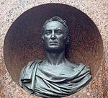
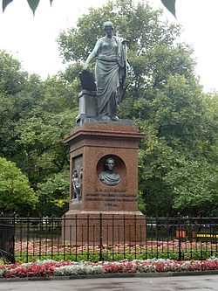
Память о великом земляке
Земляки с большим уважением относились к личности Н. М. Карамзина и его творчеству. В декабре 1825 г. Собрание симбирских дворян решило в знак уважения заслуг историографа установить в зале Собрания портрет Н.М. Карамзина. В 1845 г. в Симбирске был открыт памятник Н. М. Карамзину. Средства на памятник были собраны по всероссийской подписке, наиболее значительный вклад сделали симбиряне. В 1866 г. около памятника был заложен Карамзинский сквер, ныне – охраняемый памятник природы регионального значения.

Slide 9
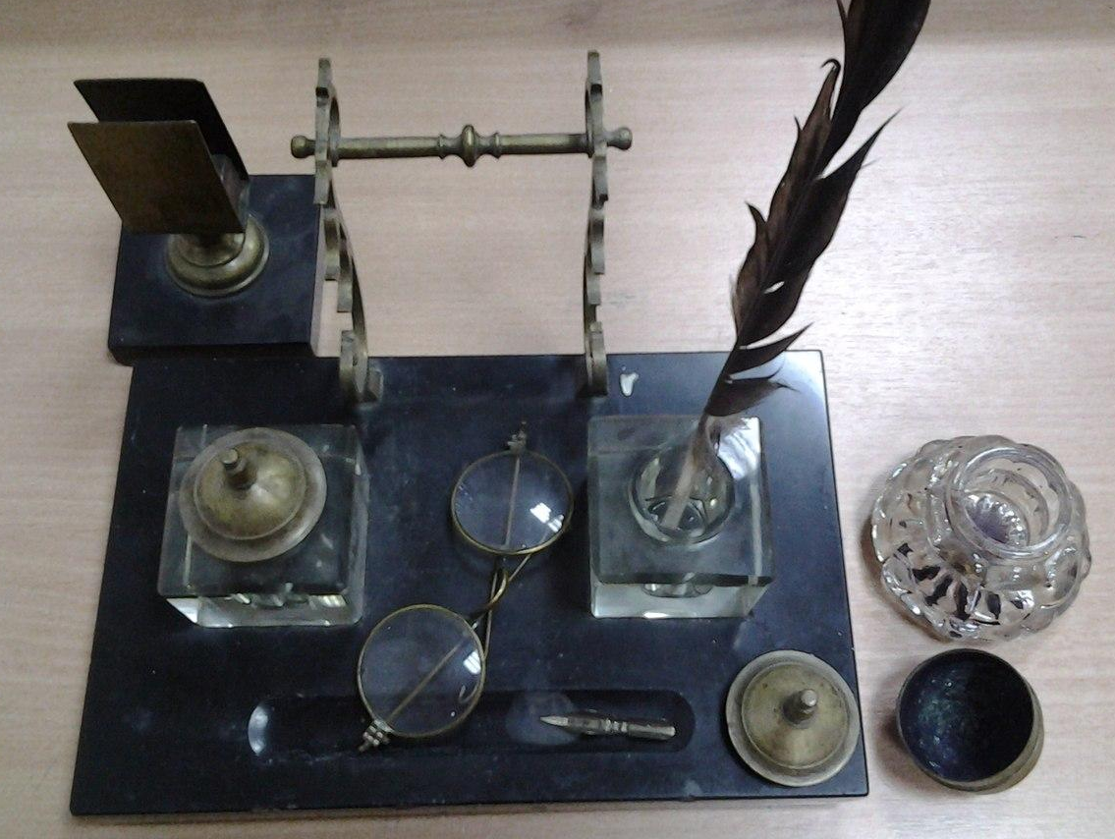
Москва – город, который он любил всем сердцем
Отец отдал Николая Карамзина учиться в частный московский пансион профессора Московского университета И. И. Шадена (1778), где Карамзин изучал литературу, историю, философию, поэтику, иностранные языки. Одновременно (с 1780 по 1783) Н. М. Карамзин посещал лекции в Московском университете.

Slide 10
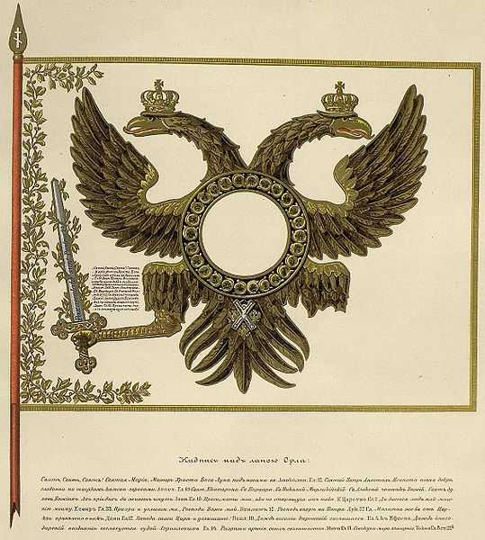
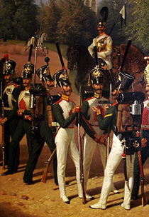
Служба в
Преображенском полку
В 1774 г. отец записал Николая Карамзина в “армейские полки”. В 1781 г. Карамзин по настоянию отца вступил в действительную службу в гвардейский Преображенский полк в Петербурге, но вскоре в чине поручика вышел в отставку. Ко времени военной службы относятся первые литературные опыты.

Slide 11
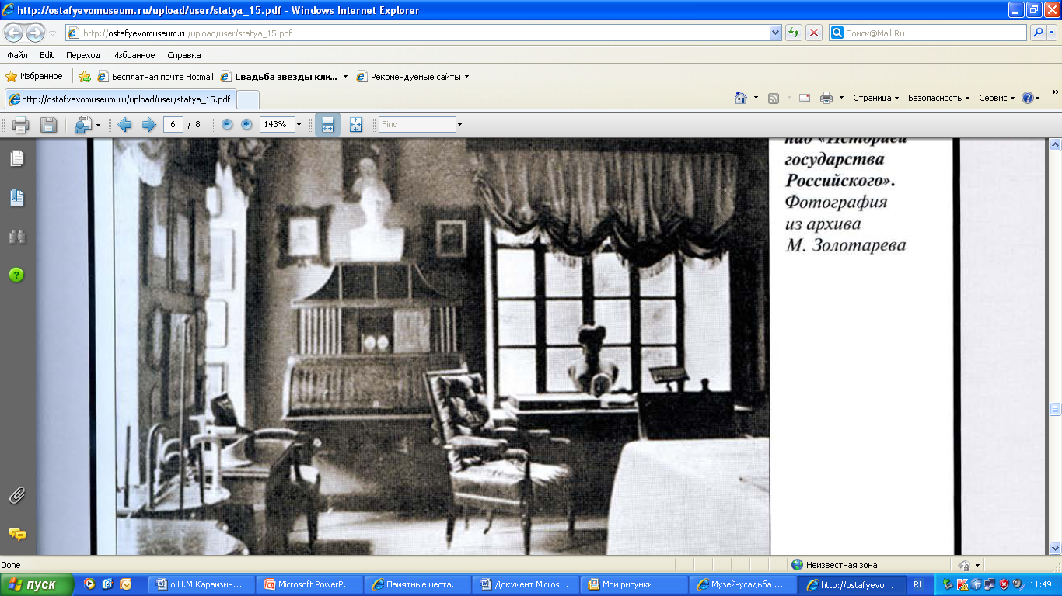
Выбор пути
  Военная служба не пошла — хотелось писать больше: сочинять, переводить. И вот в 17 лет Николай Михайлович уже отставной поручик. Впереди целая жизнь. Чему посвятить ее? Литературе, исключительно литературе — решает Карамзин.

Slide 12
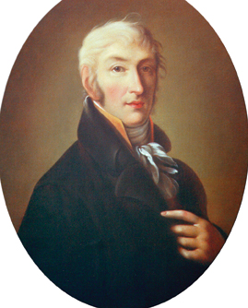
Русский душою
  В 1789—1790 годы предпринял поездку в Европу. В результате этой поездки были написаны знаменитые «Письма русского путешественника», публикация которых сразу же сделала Карамзина известным литератором. Некоторые филологи считают, что именно с этой книги ведёт свой отсчёт современная русская литература.
«Для нас, русских с душою, одна Россия самобытна, одна Россия истинно существует; все иное есть только отношение к ней, мысль, Провидение. Мыслить, мечтать можем в Германии, Франции, Италии, а дело делать единственно в России».
Н. Карамзин

Slide 13

Журналистика
  По возвращении из поездки в Европу Карамзин поселился в Москве и начал деятельность в качестве профессионального писателя и журналиста. Карамзин познакомился также с писателями и литераторами, участвовал в издании первого русского журнала для детей — «Детское чтение для сердца и разума» . Также он приступил к изданию «Московского журнала» (1791—1792). Публикация Карамзиным «Писем русского путешественника» (1791—1792) и повести «Бедная Лиза» (1792; отдельное издание 1796) открыли в России эпоху сентиментализма, а их автора – главой этого литературного направления.

Slide 14
Глава сентиментализма в России
Доминантой «человеческой природы» сентиментализм объявил чувство, а не разум, что отличало его от классицизма. Сентиментализм идеалом человеческой деятельности полагал не «разумное» переустройство мира, а высвобождение и совершенствование «естественных» чувств. Его герой более индивидуализирован, его внутренний мир обогащается способностью сопереживать, чутко откликаться на происходящее вокруг.
Публикация этих произведений имела большой успех у читателей того времени, а «Бедная Лиза» вызвала множество подражаний. Сентиментализм Карамзина оказал большое влияние на развитие русской литературы.

Slide 15
Переводчик и гуманист
В 1787 году, увлечённый творчеством Шекспира, Карамзин опубликовал свой перевод оригинального текста трагедии «Юлия Цезаря». Карамзин писал в предисловии:
«Трагедия, мною переведенная, есть одно из превосходных его творений… Если чтение перевода доставит российским любителям литературы достаточное понятие о Шекспире; если оно принесёт им удовольствие, то переводчик будет награждён за труд его.
В 1792—1793 годах Н. М. Карамзин перевёл памятник индийской литературы (с английского) — драму «Сакунтала», автором которой является Калидаса В предисловии к переводу он написал:
«Творческий дух обитает не в одной Европе; он есть гражданин вселенной. Человек везде — человек; везде имеет он чувствительное сердце, и в зеркале воображения своего вмещает небеса и землю. Везде Натура есть его наставница и главный источник его удовольствий. Я чувствовал сие весьма живо, читая Саконталу, драму, сочинённую на индейском языке, за 1900 лет перед сим, Азиатским поэтом Калидасом, и недавно переведенную на английской Виллиамом Джонсом, бенгальским судьею…»

Slide 16
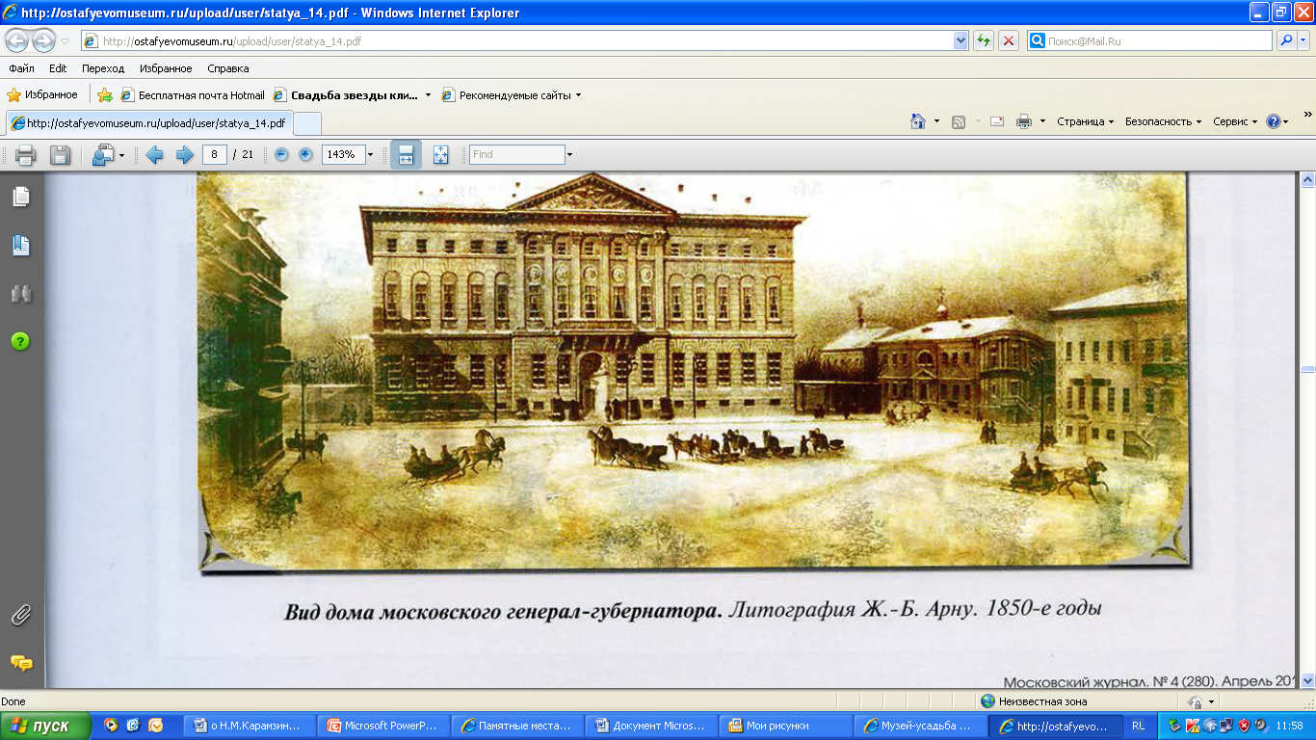
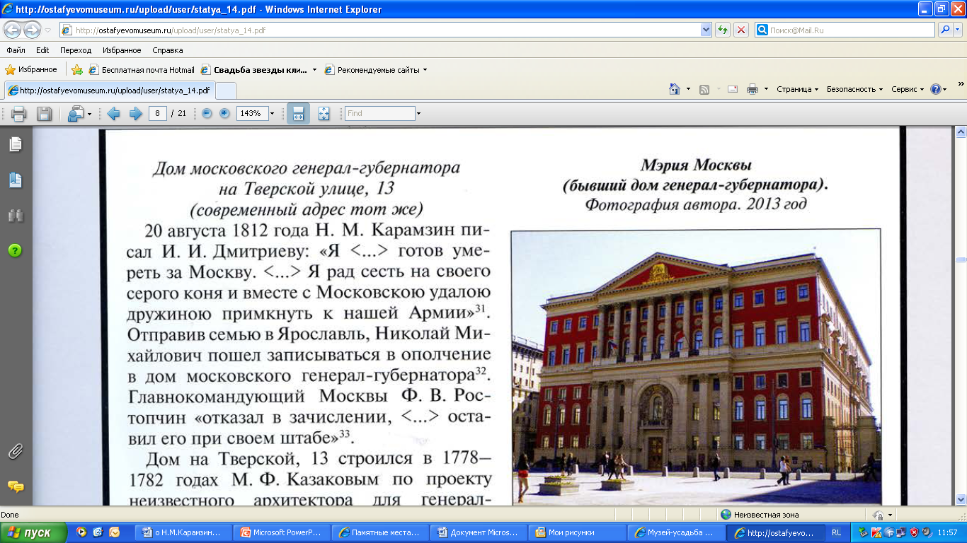
Карамзин - патриот
20 августа 1812 года Н. М. Карамзин писал И. И. Дмитриеву: «Я <...> готов умереть за Москву. <...> Я рад сесть на своего серого коня и вместе с Московскою удалою дружиною примкнуть к нашей Армии». Отправив семью в Ярославль, Николай Михайлович пошел записываться в ополчение в дом московского генерал‑губернатора. Главнокомандующий Москвы Ф. В. Ростопчин «отказал в зачислении, <...> оставил его при своем штабе»

Slide 17
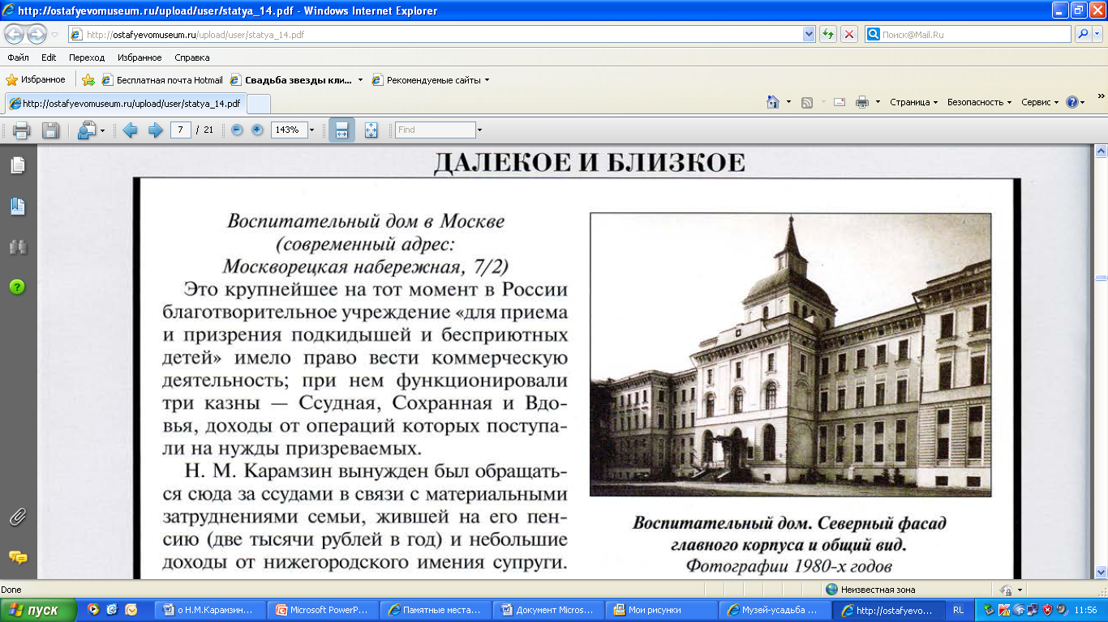
Сохранившиеся дома в Москве, связанные с именем Н.М.Карамзина
Н. М. Карамзин вынужден был в 1814 г. обратиться в московский Воспитательный дом за ссудами в связи с материальными затруднениями семьи, жившей на его пенсию (две тысячи рублей в год) и небольшие доходы от нижегородского имения супруги. Долг был погашен в 1818 году после выхода в свет первых восьми томов «Истории государства Российского».

Slide 18
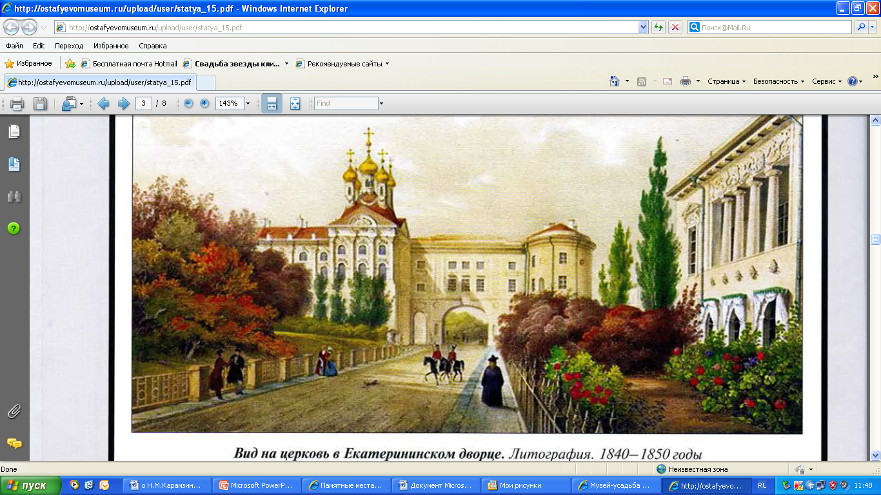

Slide 19
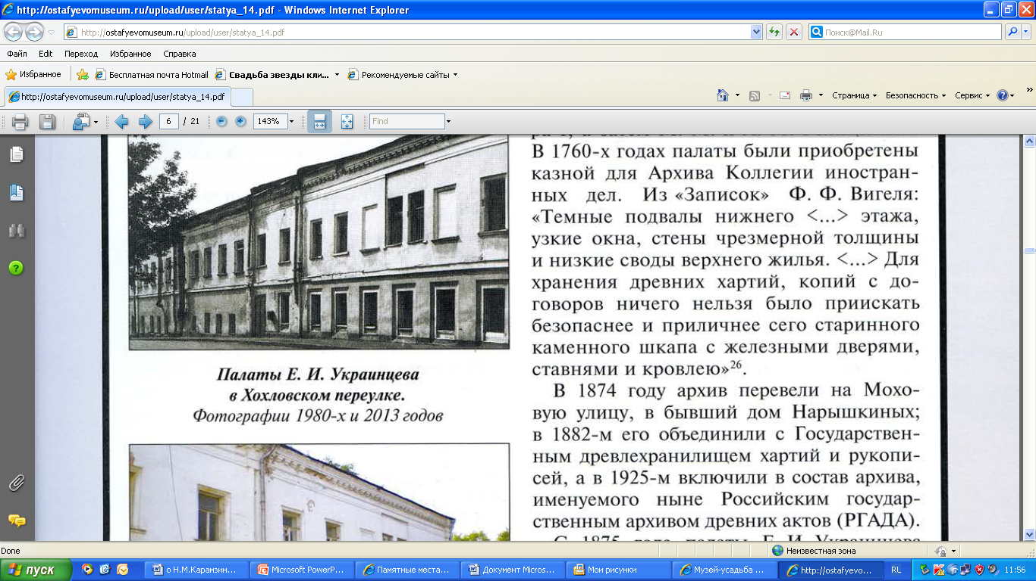

Slide 20
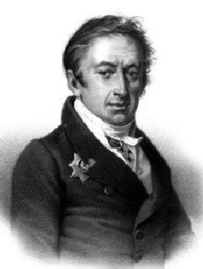
Исто рио- граф
  Интерес к истории возник у Карамзина с середины 1790-х годов. Он написал повесть на историческую тему — «Марфа-посадница, или Покорение Новагорода» (опубликовано в 1803). С 1804 г., будучи назначенным Александром I на должность историографа, он прекратил всякую литературную работу, «постригся в историки». В связи с этим он даже отказывался от предлагавшихся ему государственных постов.
  В 1811 году Карамзин написал «Записку о древней и новой России в её политическом и гражданском отношениях», которая сыграла роль набросков к последующему огромному труду Николая Михайловича по русской истории.

Slide 21
«История государства Российского»
  «История государства Российского» Карамзина не была первым описанием истории России, до него были труды В. Н. Татищева и М. М. Щербатова. Но именно Карамзин открыл историю России для широкой образованной публики. По словам А. С. Пушкина, «Все, даже светские женщины, бросились читать историю своего отечества, дотоле им неизвестную. Она была для них новым открытием. Древняя Россия, казалось, найдена Карамзиным, как Америка — Колумбом».
  В своём труде Карамзин выступал больше как писатель, чем историк — описывая исторические факты, он заботился о красоте языка, менее всего стараясь делать какие-либо выводы из описываемых им событий. Тем не менее, высокую научную ценность представляют его комментарии, которые содержат множество выписок из рукописей, большей частью впервые опубликованных Карамзиным

Slide 22
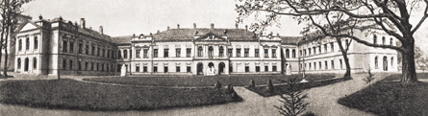
Усадьба князя А. И. Вяземского Остафьево (современный адрес: Москва, поселение Рязановское, село Остафьево)
Усадебный дом князя А. И. Вяземского у Колымажного двора (современный адрес: Малый Знаменский переулок, 5)
С лета 1804 года по 1815‑й Н. М. Карамзин с семьей проводил в Остафьеве теплые месяцы.
Здесь он трудился над «Историей государства Российского»

Slide 23

12-ть томов, подаривших россиянам их Историю
    В начале 1818 года Карамзин вышли первые восемь томов «Истории государства российского», трёхтысячный тираж которых разошёлся в течение месяца. В последующие годы вышли ещё три тома «Истории», появился ряд переводов её на главнейшие европейские языки. Освещение русского исторического процесса сблизило Карамзина с двором и царём, поселившим его подле себя в Царском селе. Незаконченный 12-й том был издан после его смерти.

Slide 24
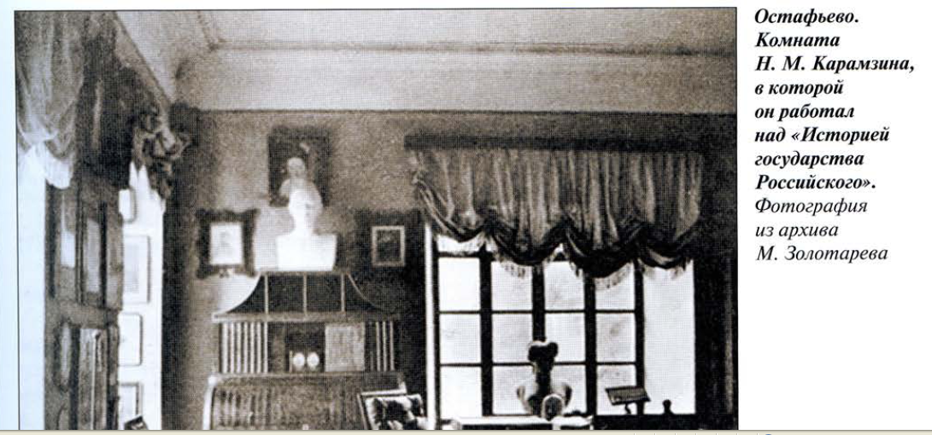


Slide 25
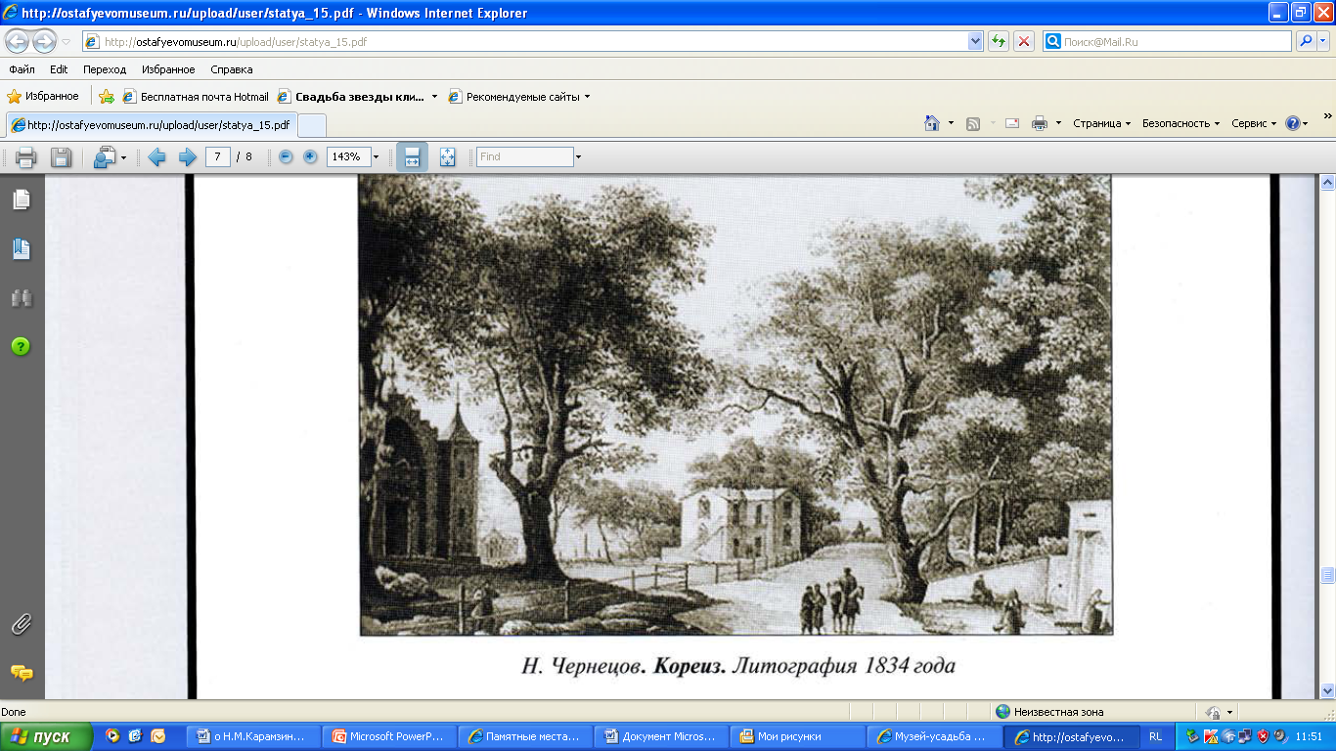
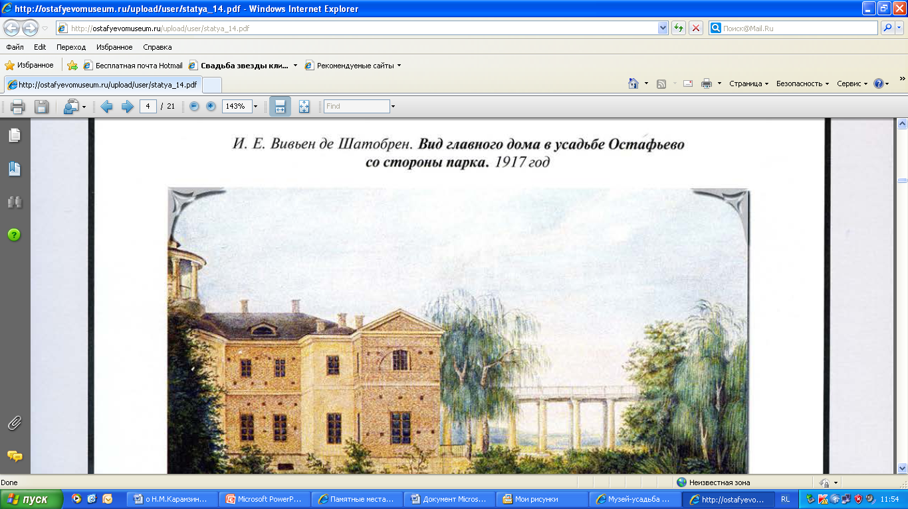

Slide 26
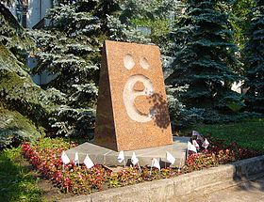
Реформатор русского языка
  Проза и поэзия Карамзина оказали решительное влияние на развитие русского литературного языка. Карамзин целенаправленно отказывался от использования церковнославянской лексики и грамматики, приводя язык своих произведений к обиходному языку своей эпохи.
  Карамзин ввёл в русский язык множество новых слов — как неологизмов («благотворительность», «влюблённость», «вольнодумство», «достопримечательность», «ответственность», «подозрительность», «промышленность», «утончённость», «первоклассный», «человечный»), так и варваризмов («тротуар», «кучер»). Также он одним из первых начал использовать букву Ё.
  Карамзин в 1818 году был избран членом Российской академии. В том же году он стал членом Императорской Академии наук.
Памятник букве «ё» в Ульяновске. Открыт осенью 2005 г., в честь 205-летия применения литеры.

Slide 27
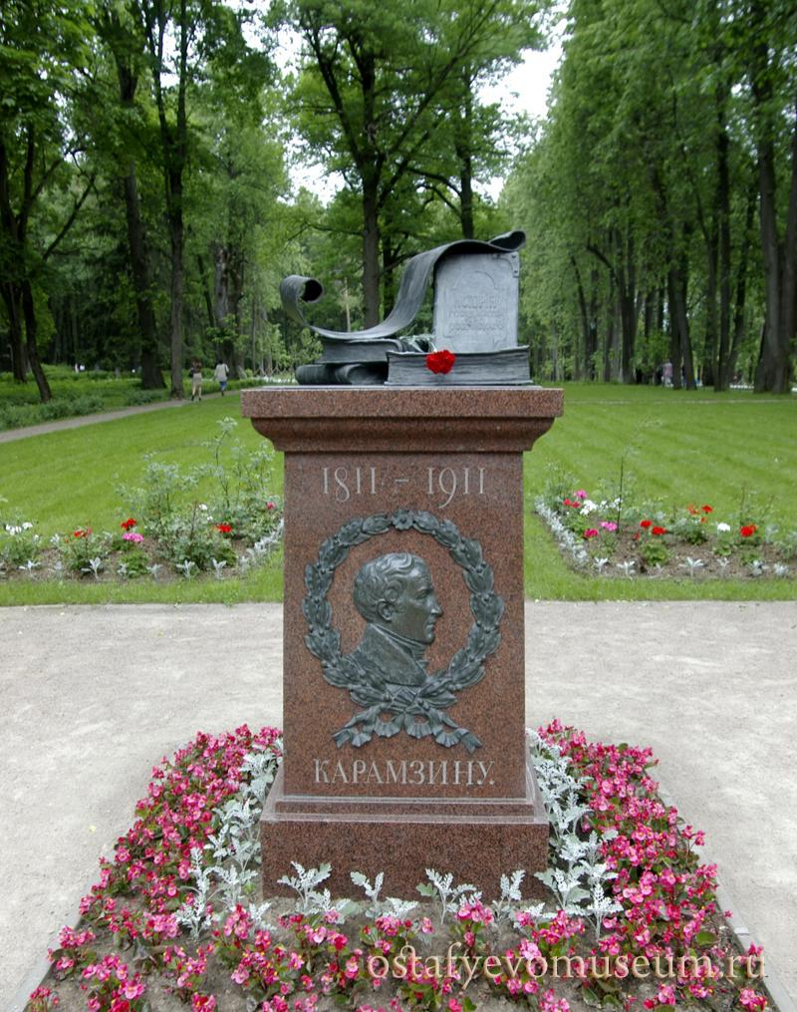
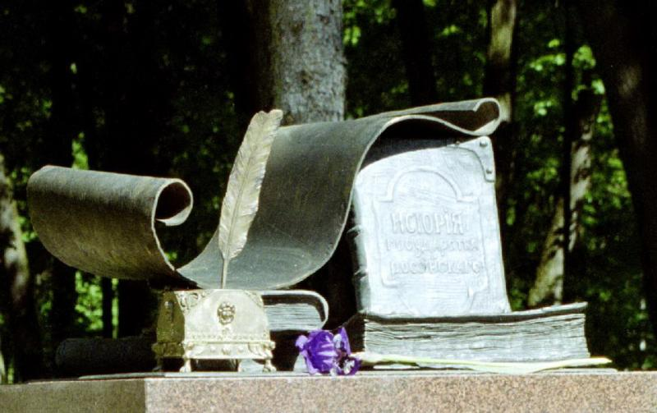
Усадьба князя А. И. Вяземского Остафьево (современный адрес: Москва, поселение Рязановское, село Остафьево)
Около 15 лет провел в доме князя
А.И.Вяземского,
в Остафьево,
Н.М.Карамзин.
Здесь написаны певые 8 томов его «
Истории государства Российского»

Slide 28
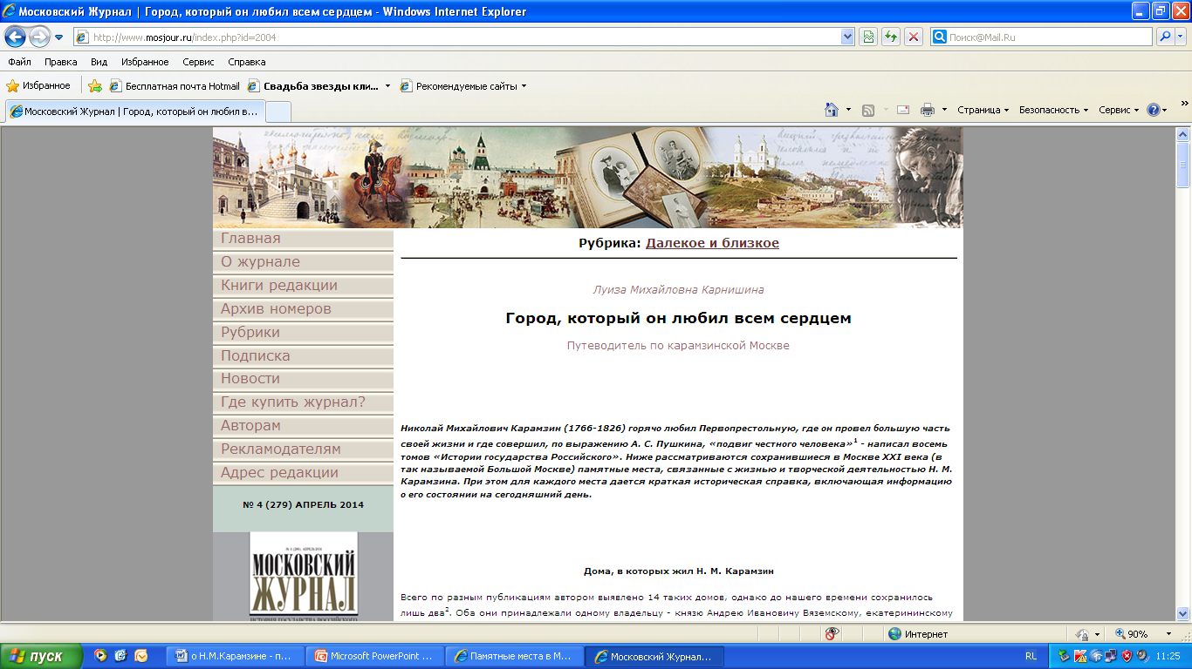
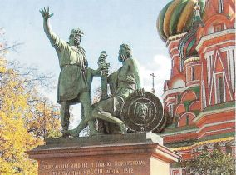
Общественный деятель
Н. М. Карамзин был инициатором установления памятников выдающимся деятелям истории,
в частности Минину и Пожарскому

Slide 29
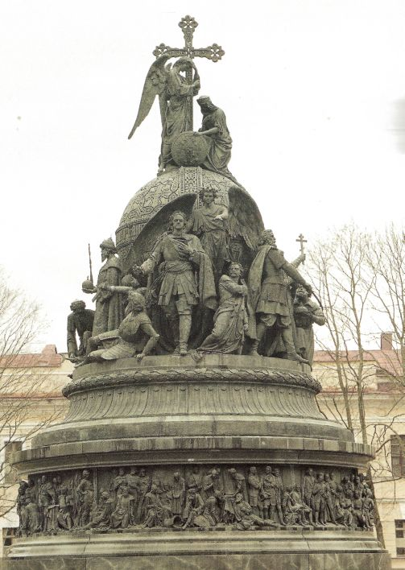
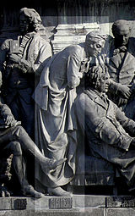
Благодарность потомков
Н. М. Карамзин на памятнике «1000-летие России»
в Великом Новгороде

Slide 30
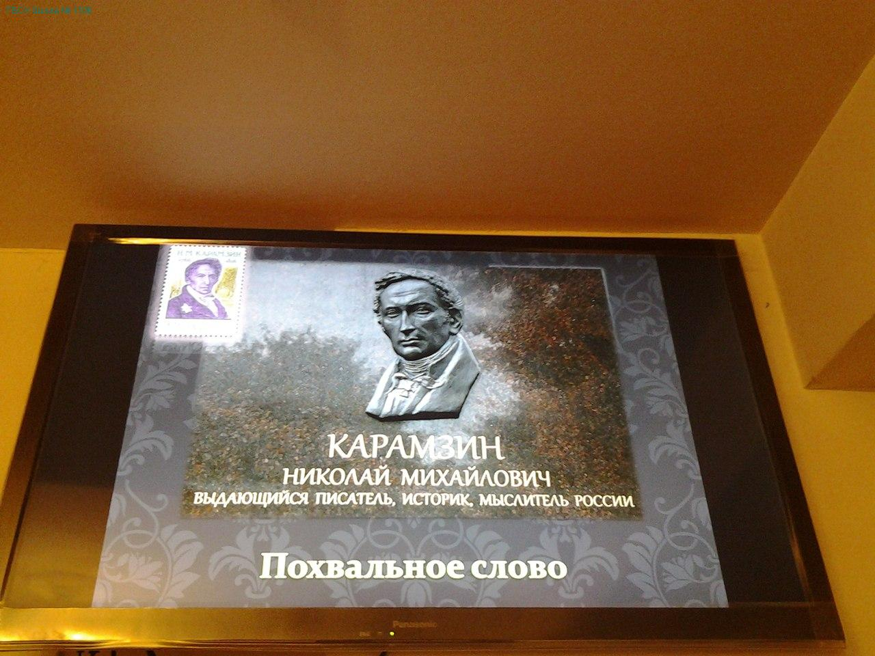
Уважая славное прошлое и учитывая его уроки, строить светлое будущее
В 2016 году Россия отмечает знаменательную дату: 250-летие историка, писателя, публициста, общественного деятеля, историографа государства Российского Николая Михайловича Карамзина. Никакой другой русский писатель не пользовался до него такой любовью и популярностью в России, какая выпала на долю Карамзина. Его книги читали представители разных сословий и всех возрастов. «История государства Российского» – одна из наших любимых книг, мы довольно часто пользуемся ею для подготовки к урокам истории. Хотелось бы, чтобы современные россияне знали о том вкладе, который привнёс в развитие нашего национального самосознания патриот и гражданин Н.М.Карамзин, читали его литературные и исторические труды, учились на них уважать своё великое прошлое и строить, с учётом его уроков, своё будущее.

Slide 31
Источники информации
Электронные ресурсы:
Колумб российской истории Н.М. Карамзин [Электронный ресурс] / МУК "Централизованная библ. система г. Ульяновска». – Ульяновск : Централизованная библиотечная система, 2007. – 1 электрон. опт. диск (CD–ROM).
Сапченко Л. А. Наследие Н. М. Карамзина в историко-литературном и культурном контексте [Электронный ресурс] : электрон. учеб. курс. – Ульяновск : [б. и.], 2014. – 1 электрон. опт. диск (CD–ROM) : ил.
Сапченко Л. А. Эпистолярное наследие Н. М. Карамзина [Электронный ресурс] : электрон. учеб. курс. – Ульяновск : [б. и.], 2014. – 1 электрон. опт. диск (CD–ROM) : ил.
Библиографи\
Бухаркин П. Е. Н. М. Карамзин – человек и писатель – в истории русской литературы : науч. докл. – СПб. : Изд-во СПб. ун-та, 1999. – 28 с.
Венок Карамзину / ред.-сост. С. О. Шмидт. – М. : ACADEMIA, 1992. – 112 с. : ил.
Заболотских Б. В. Карамзин. Российский Тацит : роман-хроника. – М. : Классика, 2000. – 672 с.
«И будет имя жить его в России вечно…» : [повествование-сценарий / авт.-сост. Н. И. Васильева]. – Ульяновск : ГАРТ, 2013. – 28 с. – (История государства Российского).
История государства Российского: Жизнеописания : XIX век: первая половина / РНБ ; авт -сост. М. А. Опалинская, С. Н. Синегубов, А. В. Шевцов. – М. : Книжная палата, 1997. – 784 с.
Среди личностей, сыгравших заметную роль в отечественной истории первой половины XIX века – Н. М. Карамзин.
Карамзин. Пушкин. Гоголь. Аксаковы. Достоевский : биогр. повеств. / сост. Н. Ф. Болдырев. – Челябинск : Урал LTD, 1997. – 480 с.

Slide 32
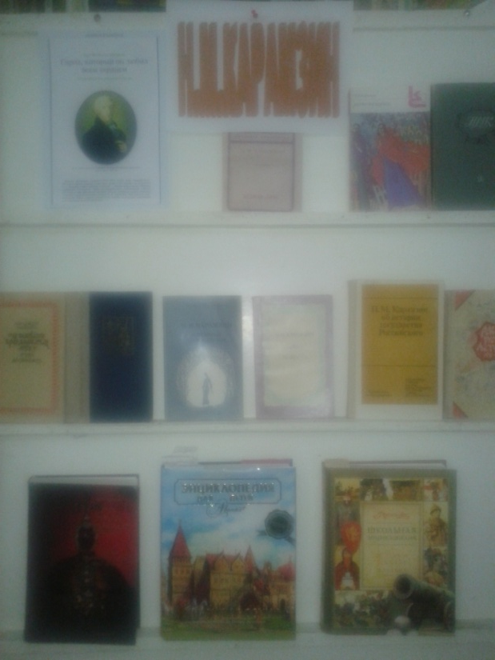
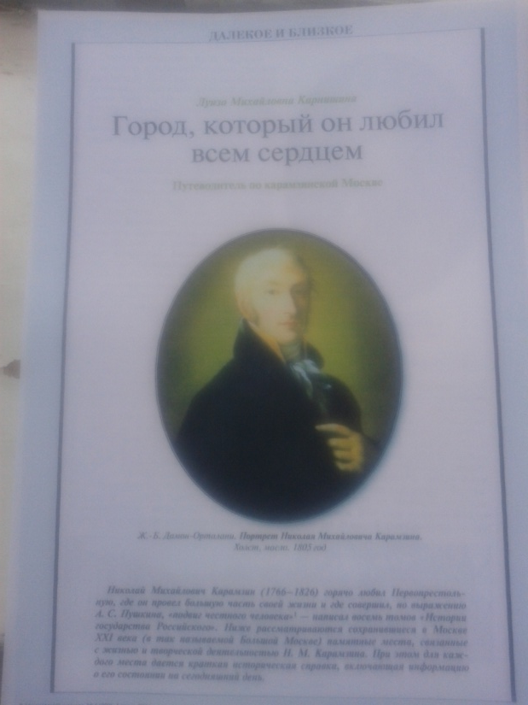
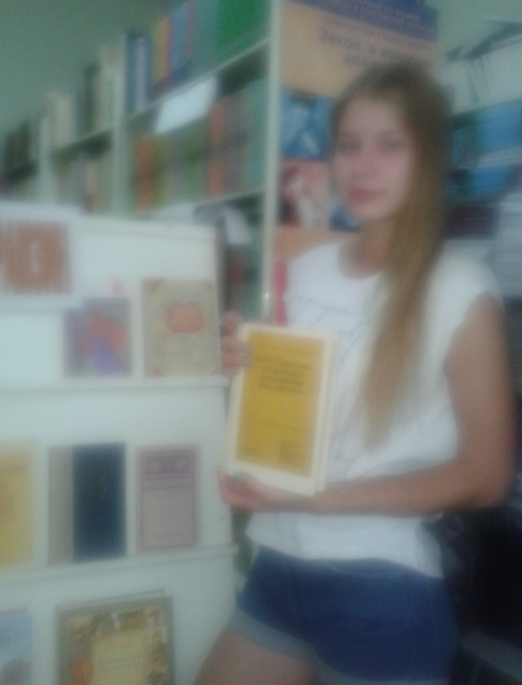
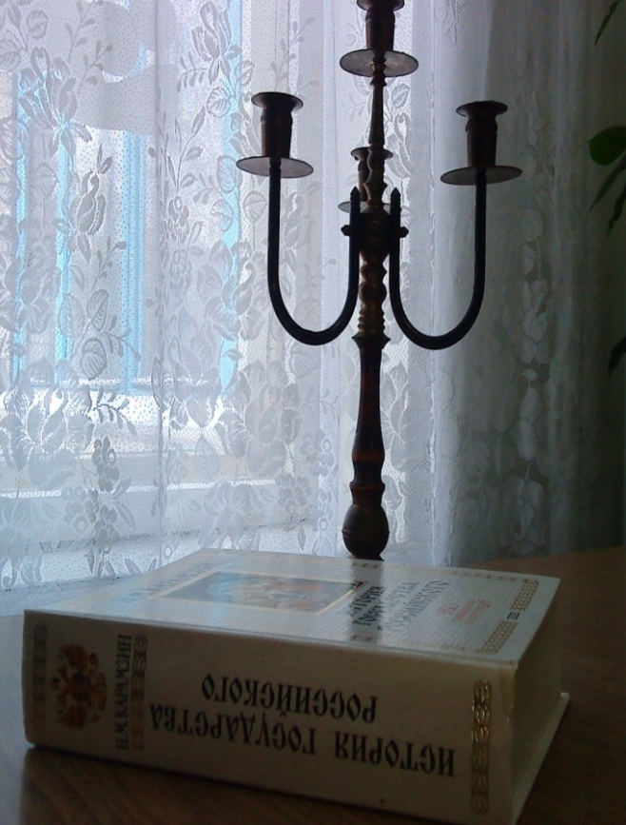
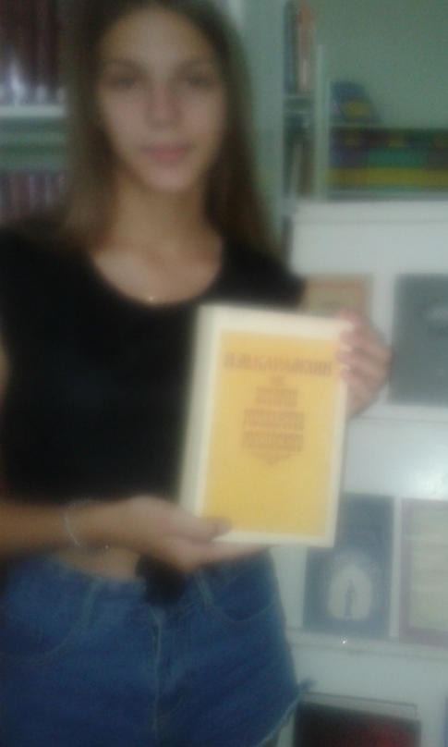
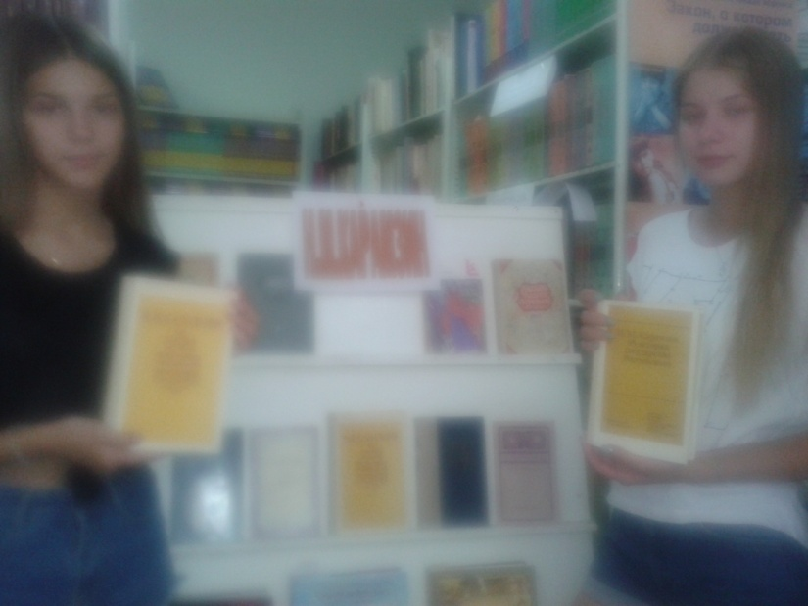
Ученицы нашей школы, рассказывают о Н.М.Карамзине

